Slide 1
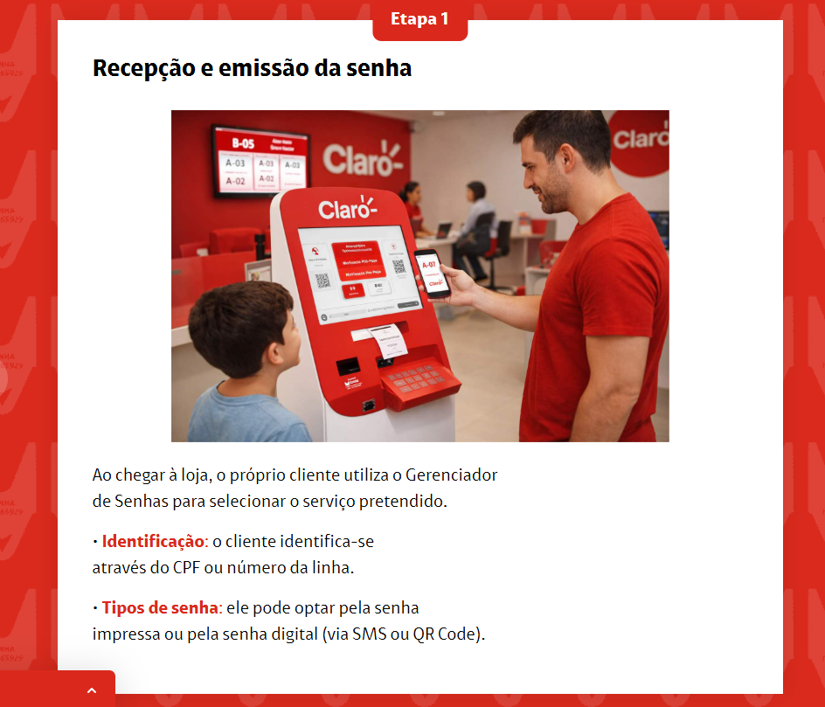
INCLUIR A FRASE ABAIXO
Importante!!
A emissão e chamada da senha devem ocorrer em todos os atendimentos, inclusive quando não houver fila ou a loja estiver vazia, garantindo conformidade regulatória.

